Slide 1
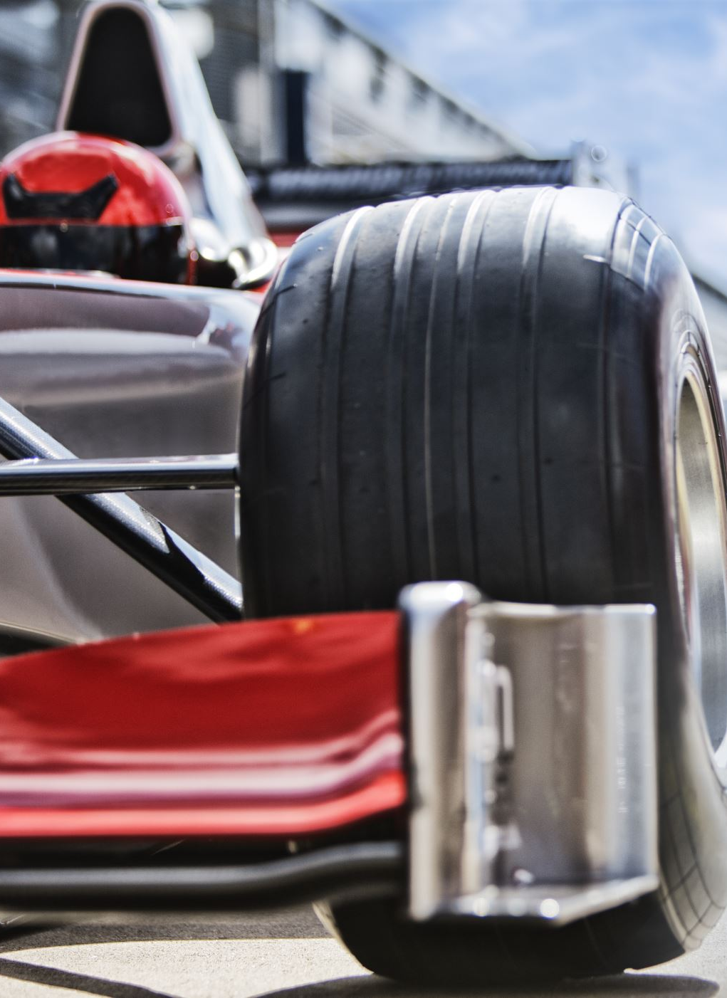
F1_driver_standings_predictor

Slide 2

A feladat:
Olyan modell készítése, ami "megjósolja" a F1 2023-as szezonjának világbajnoki tabella végeredményét.

Slide 3


Fejlesztés
A modell a Google Colab használatával készült el
Segédanyagok forrásai: google, youtube, kaggle, chatgpt, stackoverflow

Slide 4
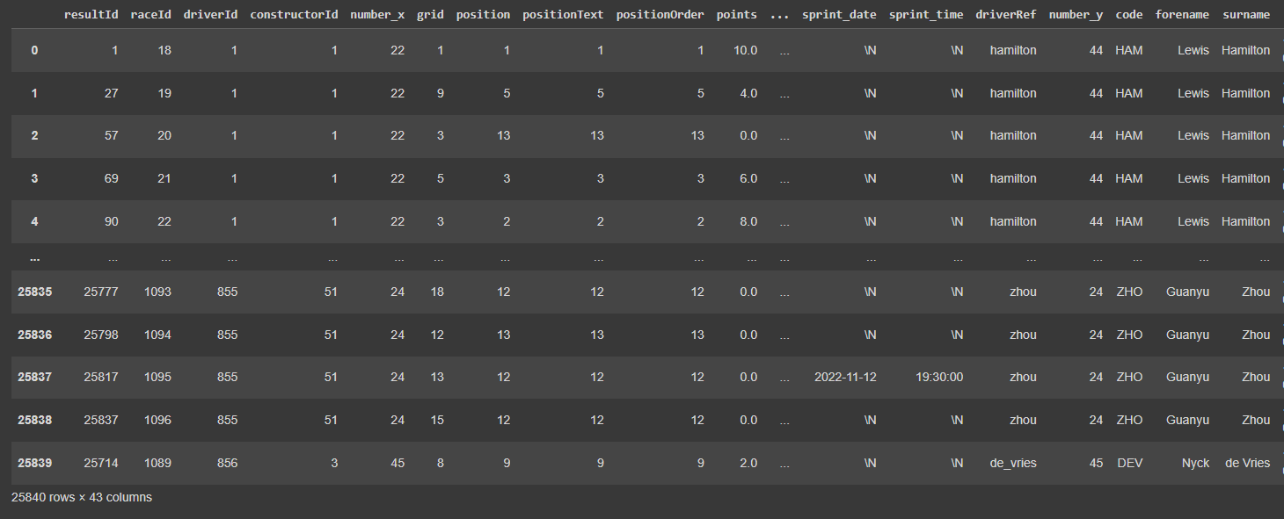
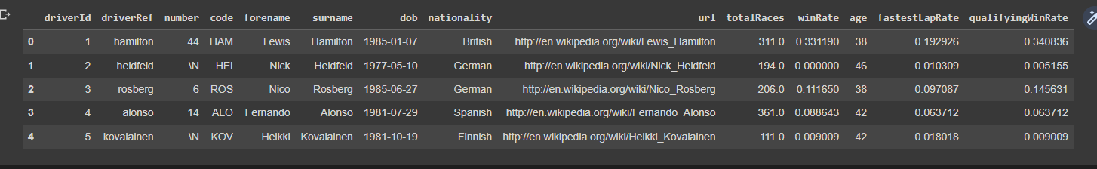
Dataset
Formula 1 World Championship (1950 - 2023)
drivers, driver_result, races, circuits, driver_standings, laptimes, qualifying
WinRate, fastestLapRate, qualifyingRate

Slide 5
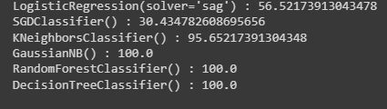
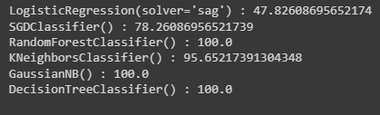
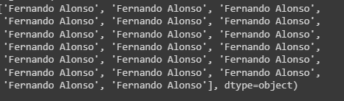
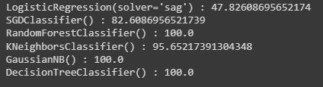
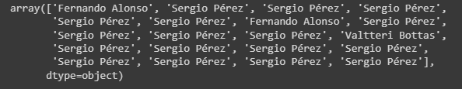
Modellek pontossága
Alap model
MinMax Scaler + eredmény
Standard Scaler + eredmény

Slide 6
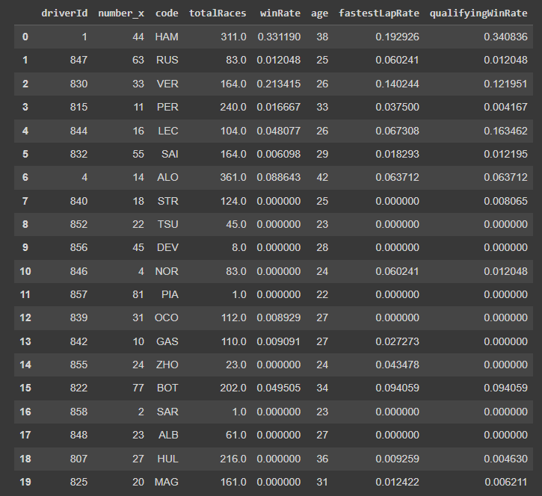
Valós teszt

Slide 7






Eredmények
A prediciók eredményei nagyjából egy randomgenerátoréval egyenlőek.
LogisticRegression
SGDClassifier
KNeighborsClassifier
GaussianNB
RandomForestClassifier
DecisionTreeClassifier

Slide 8
Felhasználói felület
TEMPORARILY
OUT OF
ORDER

Slide 9
Források
https://www.kaggle.com/code/biancadobie/sc1015-mini-project-fe12df-6b8808/notebook
https://www.kaggle.com/code/mlandry/f1-predictions/notebook
https://www.kaggle.com/code/dorin131/f1-predictions-blog/notebook
https://www.kaggle.com/code/mosquitocat/formula-1-lap-times-dataset-time-series-analysis
https://openai.com/blog/chatgpt
https://www.kaggle.com/code/anandaramg/f1-champ-eda-classification-100-accuracy/comments
https://machinelearningmastery.com/overfitting-machine-learning-models/

